Slide 1


Қашықтықтан оқытуды басқару.
Маңғыстау облысы, Маңғыстау ауданы,
«Б. Жұмалиев атындағы орта мектеп» ММ.
Көркем еңбек пәні мұғалімі: Г. Тумышева

Slide 2

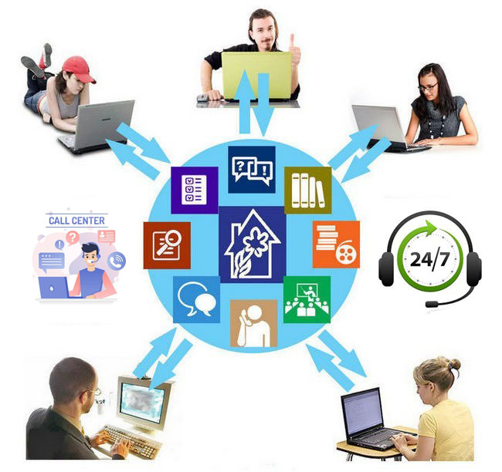
Білім берудің алдына шығу қағидалары.
Бұл оқытудың қағидасы өткен ұрпақтан қалып жинақталған ғылыми және мәдени мұраларын кейінгі буындарға жеткізу ғана емес, сонымен қатар, қазіргі ұрпақтың өзгеріп отыратын заманға тез бейімделіп, оның сана –сезімі мен дүниетанымын қалыптастыруға көмек жасау болады.

Slide 3



Қашықтықтан оқыту дегеніміз — мұғалім мен оқушы арасында қандай да қашықтықта интернет ресурстарының сүйемелдеуімен өтілетін оқытудың формасы, яғни интернет желілерінің көмегімен белгілі бір арақашықтықта оқыту.

Slide 4
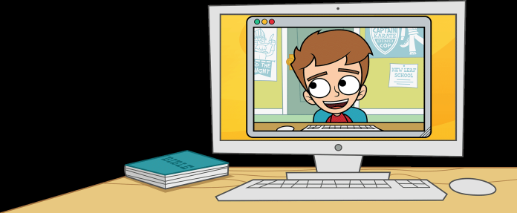
Қашықтықтан оқытудың бір қағидасы:
Интерактивтілік

Slide 5
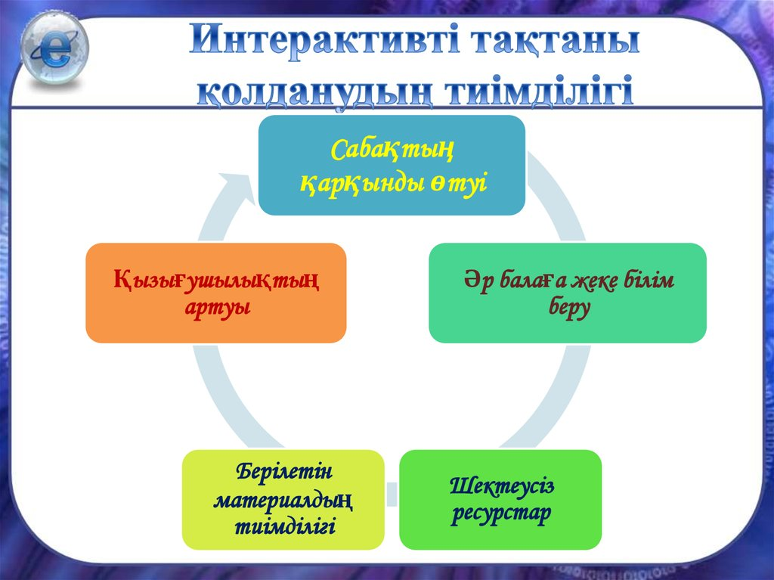

Slide 6

Ерекше маңыздысы: оқу үрдісінде ақпараттық технологияларды пайдалану.
Іскерлік пен шығармашылық өте маңызды

Slide 7
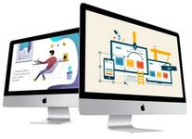
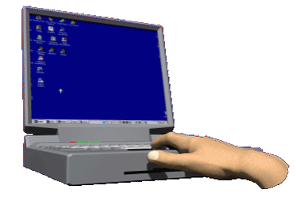
Мұғалімнің міндетіне тоқталсам, білім алушының өз бетінше жұмысын басқару болып табылады.

Slide 8
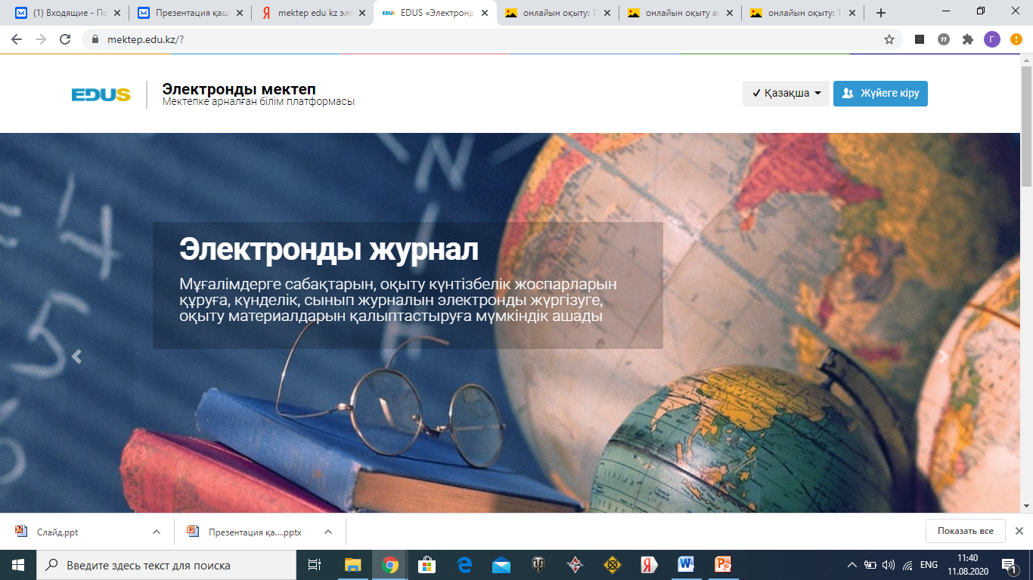

Mektep.edu.kz электронды журналы жұмыс жасауда. Мұғалім өз бетшесіне кіріп, сол күнгі сабақ материалын салады.
Оқушы тапсырмаларды орындап, желіге жүктейді. Мұғалім тексеріп,өз пікірін қалдырады.Осы технология бойынша оқытуды ұйымдастырып,бүкіләлемдік желі көмегімен барлық компьютерлерді бір желіге біріктіріп сабақ өтуші тұлғаны тьютор деп атаймыз.
Қашықтықтан оқыту курсы осыған бағытталған.

Slide 9
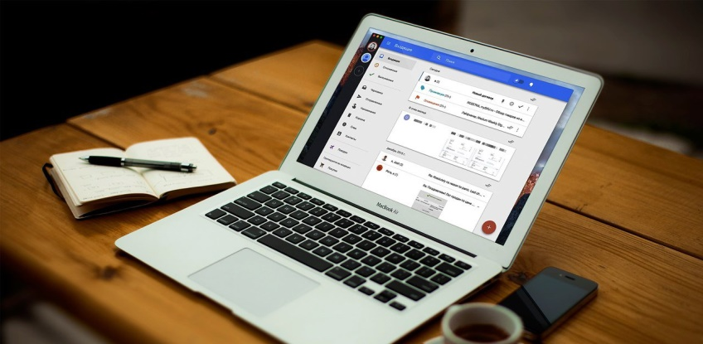

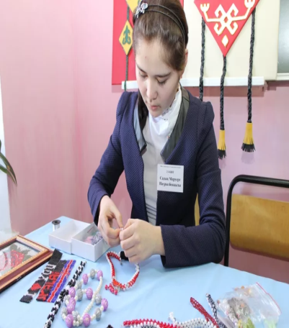

Қашықтықтан оқытуды екі негізгі бөлікке бөлуге болады:
техникалық
дидактикалық.
Оның құралы болып телекоммуникациялар, аудио және видео жазбалар, жергілікті
және ауқымды компьютерлік желілер.

Slide 10


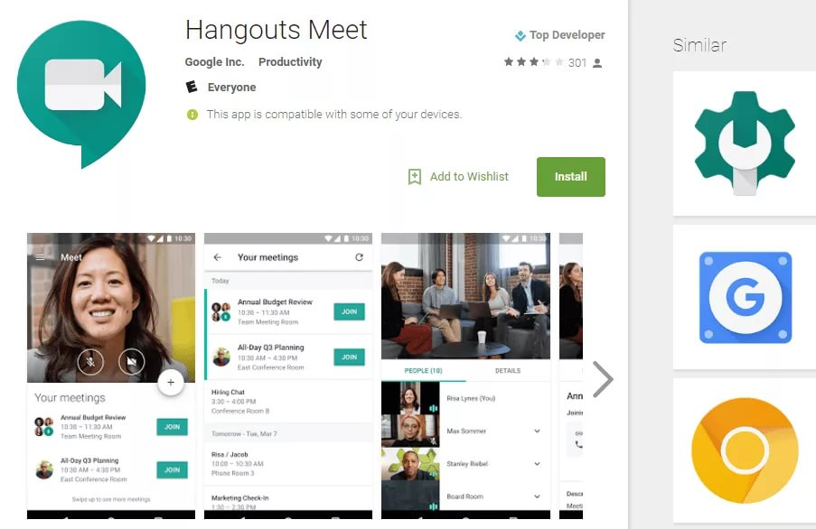


Slide 11
ZOOM бойынша өткен сабақты жаңа сабақпен сол сабаққа байланысты слайдтар көрсетеу арқылы байласынтыруға болады. Жаңа сабақтың өзімнің осы сабақтағы тақырыпқа байланысты мысалы:сабақтың тақырыбы “Өлшем алу тәртібі ” болса, осы сабаққа байланысты шығармашылық жұмысыты тікелей оқушылармен бірге бірлесіп отырып,орындауға және алдын ала видео түсіріп,оқушыларға көрсетіп,оқушылармен тікелей байланыста өткізуге болады.
Hangouts Meet бағдарламасының ерекшелігі бұл жерде оқушы санының шектеулігі.
Тақырыпқа байланысты YouTube бағдарламасынан тікелей бейне сабақтарды жүктеп алып оқушыларға көрсете аламыз.

Slide 12
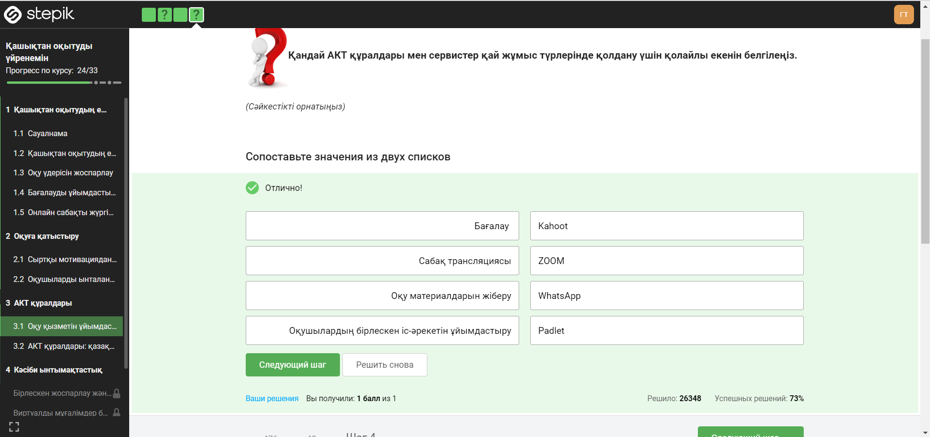

Slide 13
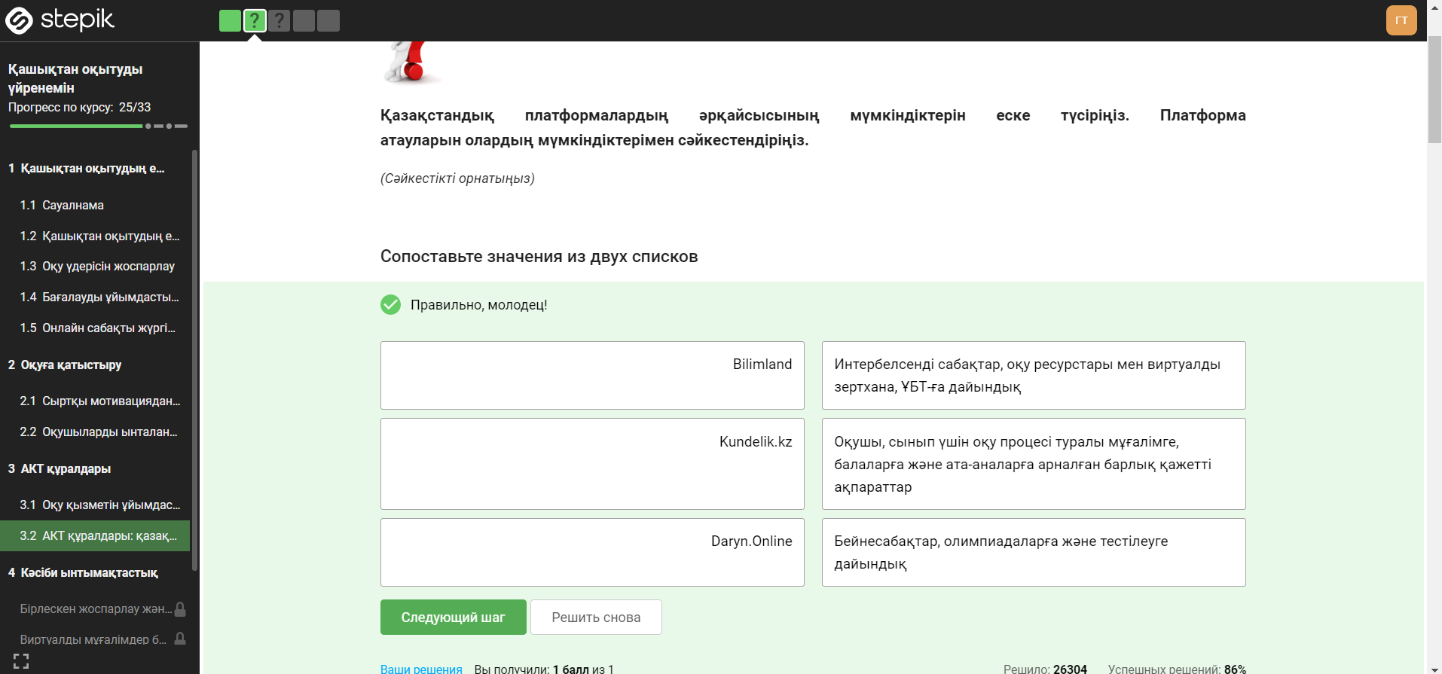

Slide 14

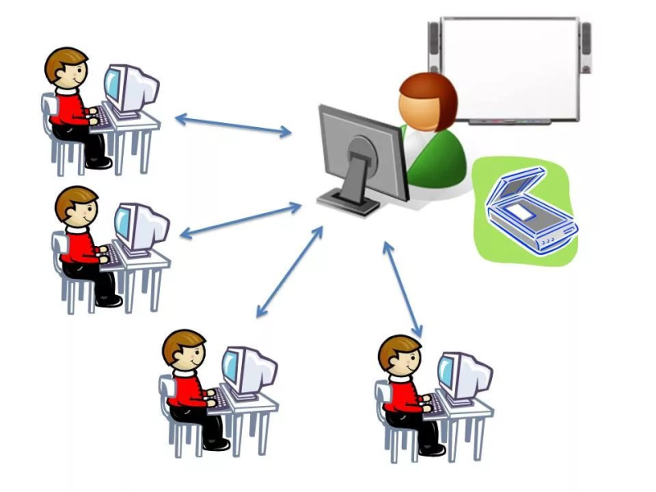

Ұйымдасқан – дидактикалық құрылымда қашықтықтан оқыту , оқытудың негізгі компоненті болып табылады.
Мұғалімнің коммуникативті дамуы: оқушыларды тыңдау, олардың көзқарасын түсіне білу, сын жасай білу, әңгіме, ұйымдастыра білу керек.

Slide 15
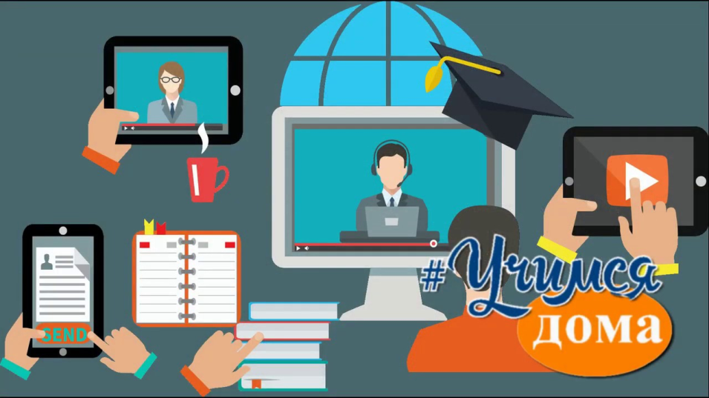
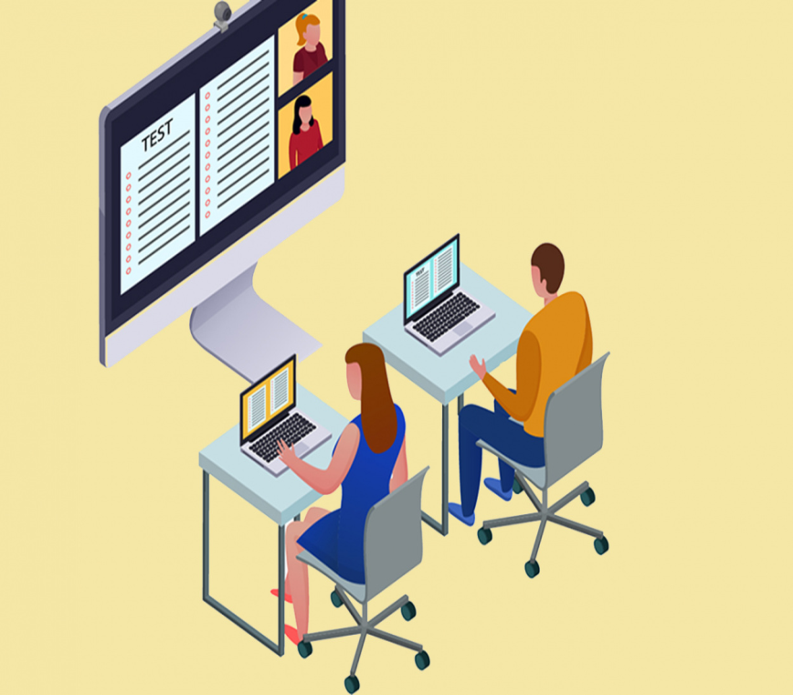
Қашықтықтан оқыту бұл мұғалімнің біліктілігін көтереді, оқушының өз бетімен білім алуын қалыптастырады, ата-аналардың жаңа технологияға деген көзқарасын өзгертеді

Slide 16
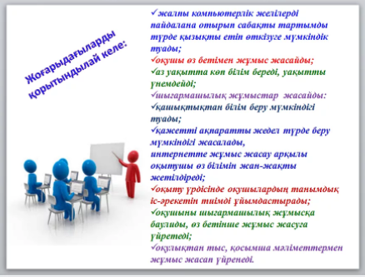

Slide 17



Қорыта айтқанда қашықтан оқытудың пайдасы мен зияны бірдей деуге болады.
Република аумағында карантиндік шектеулердің жалғасуына байланысты
әлі де қашықтықтан оқу жүйесін пайдалануға мәжбүрміз.
Бұл әрине уақытша жағдай. Халқымыз шыдамдылық танытып, оқшаулану
шараларын аясындағы шектеулерді толық орындаса ауыр дертті
жеңіп шығатынымызға кәміл сенемін. Еліміз аман, жұртымыз тыныш болсын!

Slide 18


